Slide 1
셋팅방법

Slide 2

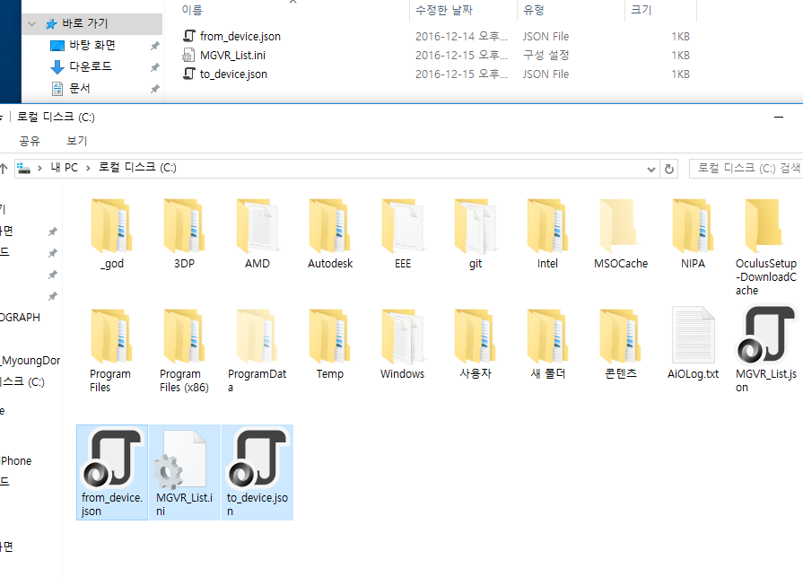
내용물 중 C드라이브용 폴더 들어 가시면
이 1개의 파일을
C드라이브로 넣어주세요

Slide 3

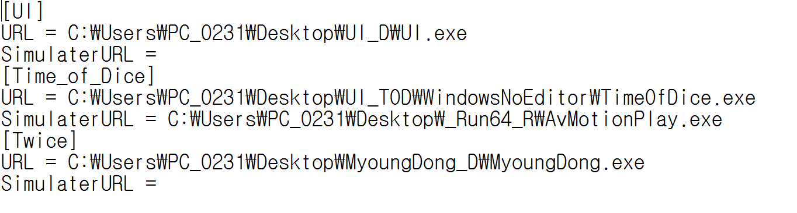
그 중 MGVR_List.ini 파일 보시면
이런 양식이 있습니다
명동과 UI 폴더를 원하는 폴더에 지정 후
두개의 폴더를 열어주신 후에

Slide 4
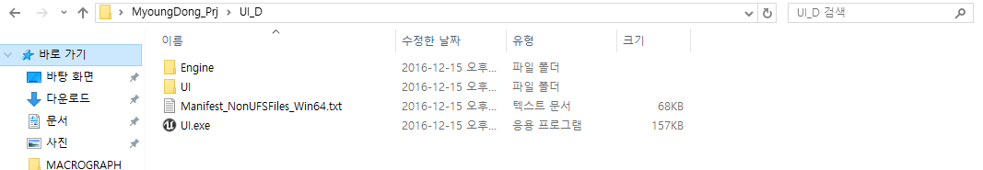
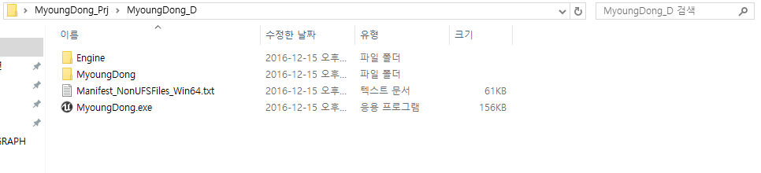
마우스 왼쪽 버튼 한번 누르면 나오는 주소
+ \ +
이름
URL에 넣어주세요
수정 하실 부분은 이 위 아래 두 부분입니다
URL에 넣어주세요
마우스 왼쪽 버튼 한번 누르면 나오는 주소
+ \ +
이름

